Slide 1














하계인턴
5주차
LPI 레이더, SNR
정석현

Slide 2
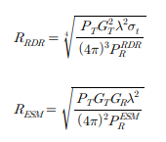
하계인턴 5주차
01.
LPI 레이더
LPI 레이더는 전자전장비에 의해 피탐되는 확률을 줄이면서 탐지거리를 보장하기 위해 송신출력, 파형, 안테나 특성, 송신 주파수, 수신감도, 시스템 내 처리이득 등을 결정한다.

Slide 3
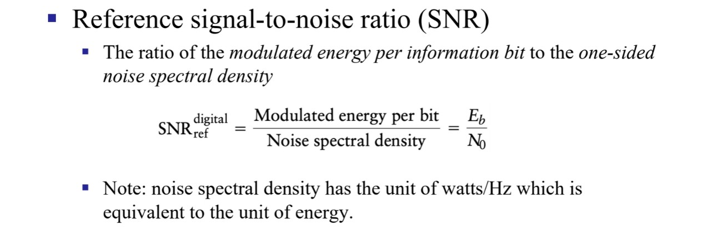
하계인턴 5주차
02.
SNR의 정의
일정 세력의 신호가 수신측에 도착하여 나타난 신호전력 대 잡음전력 간의 비율
잡음이 신호에 대한 영향을 정량적으로 나타낸 척도

Slide 4
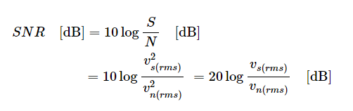


하계인턴 5주차
03.
SNR 표현식
S : 평균 신호 전력
N : 평균 잡음 전력

Slide 5
하계인턴 5주차
04.
대략적인 SNR 값
통상, 무선 수신기 입력단에서 수신되는 SNR 값은?
대략 3 ~ 20 dB 정도로 미약함
필요한 SNR 수준은?
아날로그 음성 신호 : 40 dB 이상
아날로그 비디오 신호 : 45 dB 이상
디지털 신호 : ~ 15 dB

Slide 6
하계인턴 5주차
05.
SNR 응용
주로 아날로그 신호 레벨 등의 질을 평가 및 설계할 때 많이 사용
시스템 설계시 정해진 SNR dB 를 얻는데 필요한 수신 신호 전력의 확보에 관심을 갖음

